Slide 1
আজকের ক্লাশে সবাইকে স্বাগতম

Slide 2
পরিচিতি
ননীগোপাল রায়
সহকারী শিক্ষক
মাটিভাঙ্গা মাধ্যমিক বিদ্যালয়
নলছিটি,ঝালকাঠী
মোবাইলঃ ০১৭১৭৭২৩০৩২
ই-মেইলঃ nanigopal.math07@gmail.com
শ্রেণিঃ 10ম
বিষয়ঃ পদার্থ বিজ্ঞান
অধ্যায়ঃ ৮ম (আলোর প্রতিফলন)
সময়ঃ 5০ মিনিট
তারিখঃ ০৬/১২/২০১৯ খ্রিঃ

Slide 3
এসো একটি ভিডিও দেখি

Slide 4
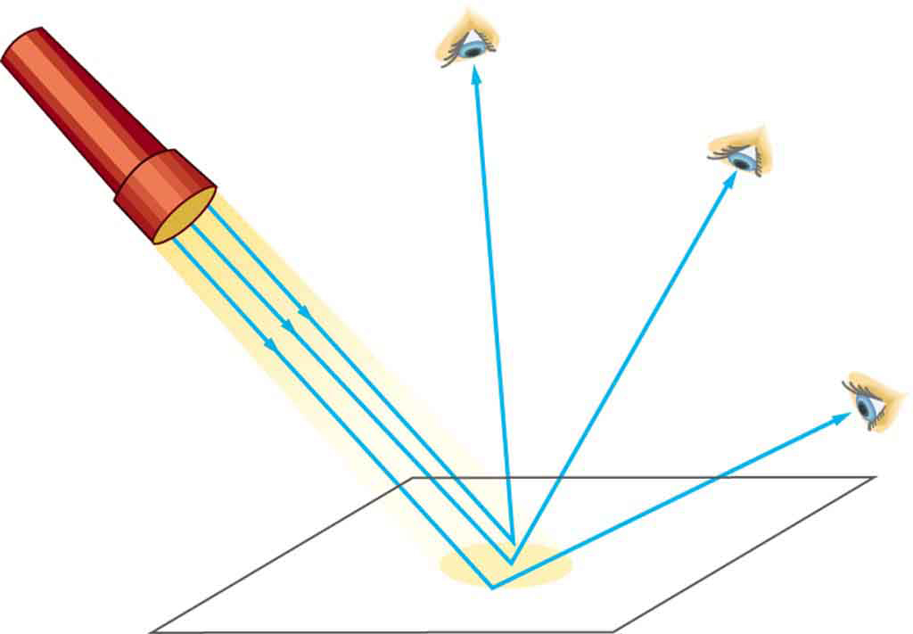
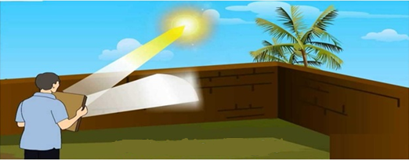
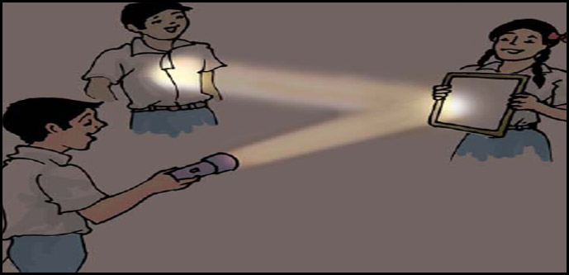
ছবিতে কী দেখতে পাচ্ছো?
আলোর প্রতিফলন

Slide 5
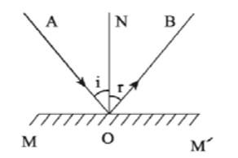
আলোর প্রতিফলন

Slide 6
শিখনফল
এই পাঠ শেষে শিক্ষার্থীরা . . .
আলোর সংগা বলতে পারবে;
আলোর প্রতিফলনের সূত্র ব্যাখ্যা করতে পারবে;
আলোর প্রতিফলনের প্রকারভেদ ব্যাখ্যা করতে পারবে।

Slide 7
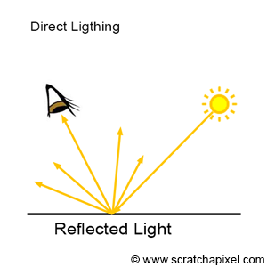
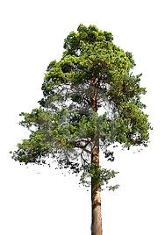
আলো
প্রতিফলিত আলো

Slide 8
আলোর প্রকৃতিঃ
আলো এক প্রকার শক্তি যা আমাদের দর্শনের অনুভুতি জাগায় ।
কোনো স্বচ্ছ সমসত্ত্ব মাধ্যমে আলো সরল পথে চলে ।
আলো নির্দিষ্ট মাধ্যমে নির্দিষ্ট বেগে চলে ।
শূণ্যস্থানে আলোর বেগ, c=3 x ${10}^{8}$m/s.
আলো এক ধরনের তাড়িতচৌম্বক তরঙ্গ ।
আলো কখনও তরঙ্গের ন্যায়, আবার কখনও কণার ন্যায় আচরণ করে তবে, একই সাথে তরঙ্গ বা কণা আকারে নয় ।

Slide 9
একক কাজ
আলোর সংগা লিখ।

Slide 10
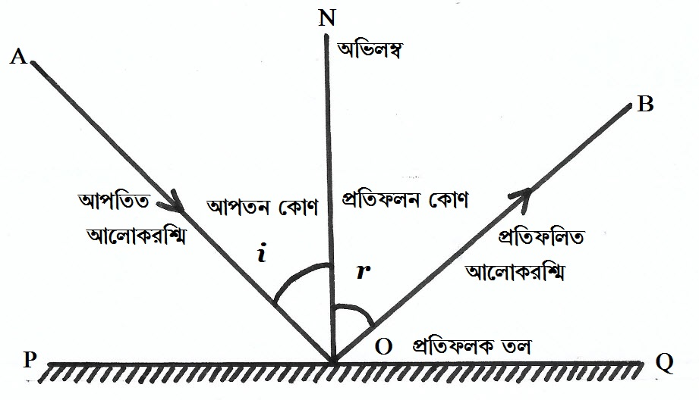
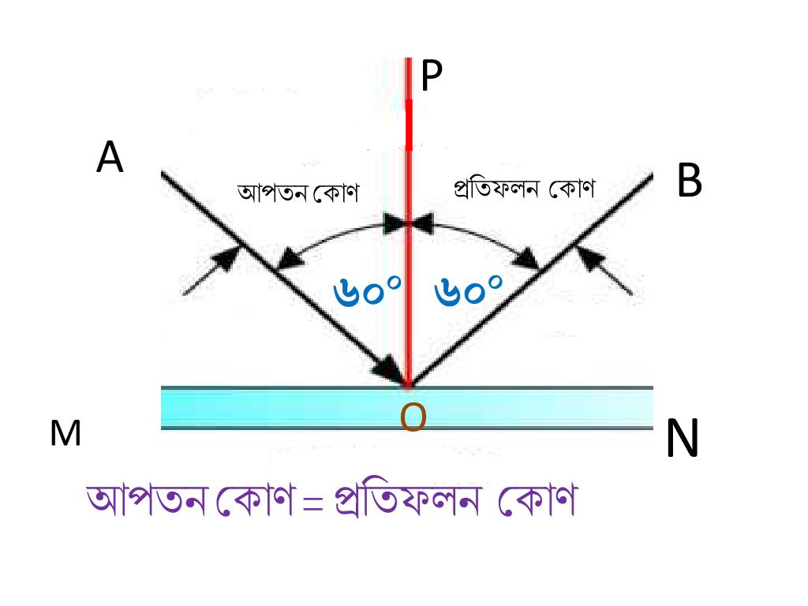

Slide 11
অভিলম্ব
আপতিত রশ্মি
প্রতিফলিত রশ্মি
প্রতিফলন কোণ, r
আপতন কোণ, i
আপতন বিন্দু
বিভেদ তল

Slide 12
জোড়ায় কাজ
প্রতিফলনের সূত্রগুলো লিখ।

Slide 13
সমান্তরাল আলোকরশ্মি গুচ্ছ
মসৃন তল
আলোর নিয়মিত প্রতিফলন

Slide 14
অমসৃন তল
আলোর অনিয়মিত বা ব্যাপ্ত প্রতিফলন

Slide 15
দলগত কাজ
নিয়মিত প্রতিফলন ও ব্যাপ্ত প্রতিফলনের মধ্যে পার্থক্য লিখ।

Slide 16
মূল্যায়ন
আলো কী ধরনের তরঙ্গ?
কোন বর্ণের আলোর তরঙ্গ দৈর্ঘ্য সবচেয়ে কম?
দীপ্তিমান বস্তু কাকে বলে?
আলোর নিয়মিত প্রতিফলন কাকে বলে?

Slide 17
বাড়ির কাজ
৫টি দীপ্তিমান বস্তু ও ৫টি দীপ্তিহীন বস্তুর নাম লিখ।
তোমার দেখা নিয়মিত ও ব্যাপ্ত প্রতিফলনের ক্ষেত্রগুলো চিহ্নিত করে একটি তালিকা তৈরি কর।

Slide 18
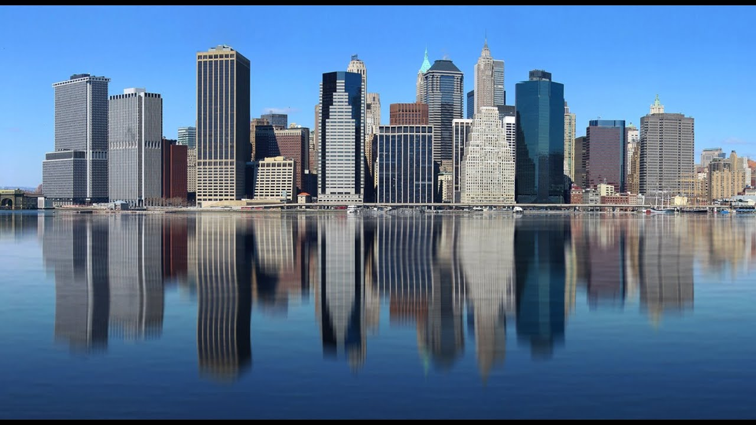
সকলকে ধন্যবাদ

